Slide 1
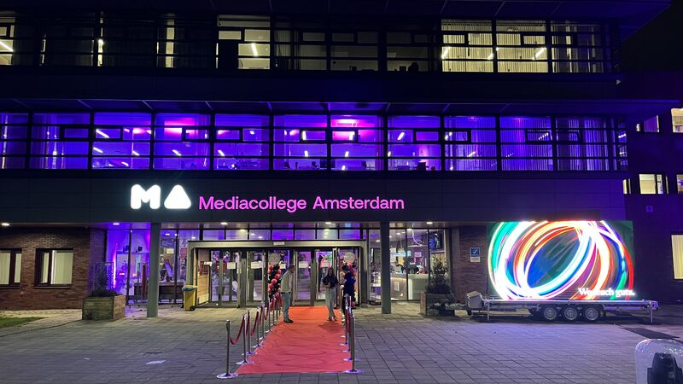
Pitch voor Media Event Producer Opleiding
Liam de Bruin

Slide 2

Voorstellen en waarom ben ik hiervoor geschikt
Mijn naam is Liam de Bruin
Ik ben eerste jaars media producer
Ik heb een passie voor creatieve media
Mijn ervaring in media, ontwerpen en creatie maakt mij geschikt voor dit project.

Slide 3

Wie is de klant?
Media College Amsterdam
Onderwijsinstelling gericht op de mediabranche
Opleiding Media Event Producer
Missie: Creatieve talenten ontwikkelen voor de mediabranche

Slide 4



Concurrent
Concurrentieanalyse
ROC van Amsterdam – Sterke naam, brede media-opleidingen
Grafisch Lyceum Utrecht – Focus op visuele media, sterke branding
SintLucas Eindhoven – Design & eventproductie, goed netwerk
Waarom Media College Amsterdam?
Echte praktijkervaring met projecten
Sterke industrieconnecties
Creatieve en dynamische leeromgeving

Slide 5

Wie is de doelgroep?
Jongeren van 16-24 jaar, ouders/verzorgers
VMBO examenjaar, HAVO jaar 3/4
Creatief, ondernemend, nieuwsgierig naar media

Slide 6

Probleem en Wens
Probleem: Te weinig aanmeldingen voor de opleiding
Wens: Meer jongeren enthousiasmeren en motiveren
Vraag: Hoe de doelgroep overtuigen van de voordelen van de opleiding?

Slide 7

Onderzoek en Trends
Onderzoek naar trends in digitale flyers en social media marketing
Focus op visuele communicatie en interactie

Slide 8

Wat zijn de communicatiedoelen en sfeer?
Doel: Positief en inspirerend beeld van de opleiding
Sfeer: Energiek, modern, creatief
Uitstraling: Heldere kleuren, strakke typografie, in lijn met huisstijl

Slide 9

Het voorstel
Digitale flyer met interactieve elementen
Visueel aantrekkelijk, aansluitend bij doelgroep
Informatie over open dag 19 juni 2025
Geschikt voor zowel jongeren als ouders/verzorgers

Slide 10

Bedankt!

